Slide 1
KIỂM TRA BÀI CŨ
Câu 1: Phát biểu qui tắc bàn tay trái?
Đặt bàn tay trái sao cho các đường sức từ hướng vào lòng bàn tay, chiều từ cổ tay đến ngón tay gữa hướng theo chiều dòng điện thì ngón tay cái choãi ra 90⁰ chỉ chiều của lực điện từ.
Câu 2: Xác định lực điện từ trong đoạn dây AB và CD và cho biết hiện tượng gì xảy ra đối với khung dây ?
N
S
C
B
D
A
Khung quay theo chiều kim đồng hồ
- 9V+
10 AH

Slide 2


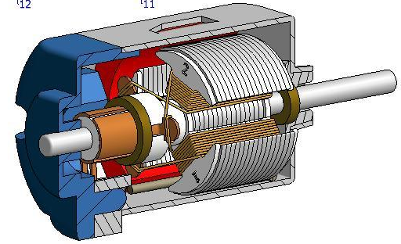
Tiết 27:
CHỦ ĐỀ: LỰC ĐIỆN TỪ

Slide 3
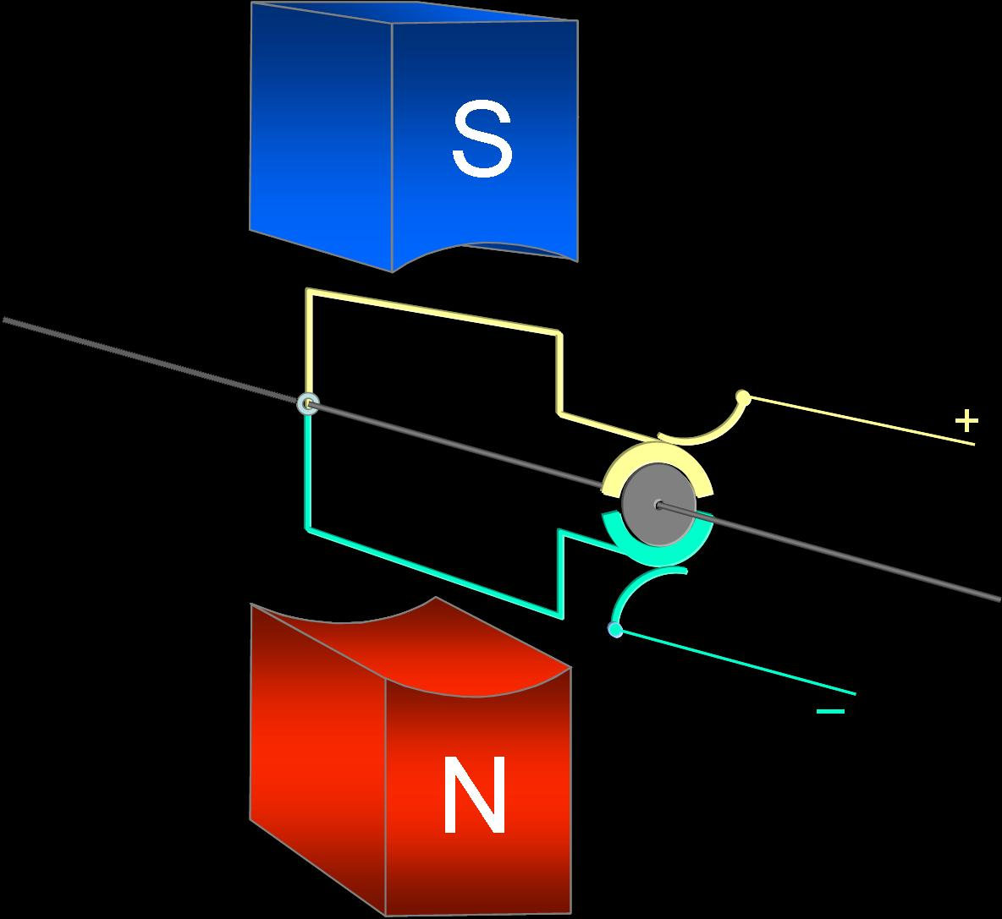
I. NGUYÊN TẮC CẤU TẠO VÀ HOẠT ĐỘNG CỦA ĐỘNG CƠ ĐIỆN MỘT CHIỀU
1. Các bộ phận chính của động cơ điện một chiều
Khung dây dẫn
Nam châm
Ngoài ra để khung quay còn có:
Bộ góp điện
C
D
B
A
Thanh quét C1,C2
Hình 28.1

Slide 4

I. NGUYÊN TẮC CẤU TẠO VÀ HOẠT ĐỘNG CỦA ĐỘNG CƠ ĐIỆN MỘT CHIỀU
1. Các bộ phận chính của động cơ điện một chiều
Nam châm
Khung dây dẫn
Ngoài ra để khung quay còn có: Bộ góp điện;
Thanh quét C1,C2
C
F₂
2. Hoạt động của động cơ điện một chiều
D
C₁
Động cơ điện một chiều hoạt động dựa trên tác dụng của từ trường lên khung dây dẫn có dòng điện chạy qua đặt trong từ trường.
B
C₂
F₁
A
C2. Dự đoán xem có hiện tượng gì xảy ra với khung dây khi đó?
C1. Biểu diễn lực điện từ tác dụng lên đoạn dây AB và CD của khung dây dẫn khi có dòng điện chạy qua?
Dự đoán: Khung dây sẽ quay do tác dụng của hai lực F₁, F₂
Hình 28.1

Slide 5
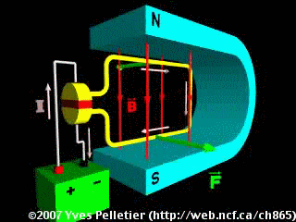
3. Kết luận:
+ Nam châm tạo ra từ trường (bộ phận đứng yên) được gọi là stato.
+ Khung dây dẫn cho dòng điện chạy qua (bộ phận quay) được gọi là rôto.
+ Khi đặt khung dây dẫn ABCD trong từ trường và cho dòng điện chạy qua khung thì dưới tác dụng của lực điện từ, khung dây sẽ quay.
Hoạt động của động cơ điện một chiều

Slide 6
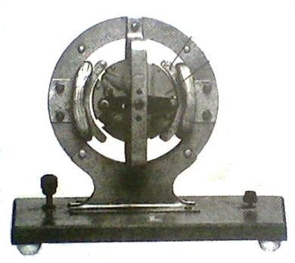
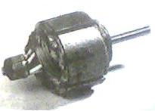
II. ĐỘNG CƠ ĐIỆN MỘT CHIỀU TRONG KĨ THUẬT
1. Cấu tạo của động cơ điện một chiều dùng trong kĩ thuật
Nam châm điện (Stato)
Cuộn dây (Rôto)
Hình 28.2

Slide 7
C4: Nhận xét về sự khác nhau của hai bộ phận chính của nó so với mô hình động cơ điện mà em vừa mới tìm hiểu?
Hình 28.1
Hình 28.2
 | Bộ phận đứng yên | Bộ phận quay
Động cơ điện một chiều
Động cơ điện một chiều Trong kĩ thuật
Nam châm vĩnh cửu
Khung dây dẫn
Nam châm điện
Cuộn dây dẫn

Slide 8
II. ĐỘNG CƠ ĐIỆN MỘT CHIỀU TRONG KĨ THUẬT
1. Cấu tạo của động cơ điện một chiều dùng trong kĩ thuật
Nam châm điện (Stato)
Cuộn dây (Rôto)
2. Kết luận
a/ Trong động cơ điện kĩ thuật, bộ phận tạo ra từ trường là nam châm điện
b/ Bộ phận quay của động cơ điện kĩ thuật không đơn giản là một khung dây mà gồm nhiều cuộn dây đặt lệch nhau và song song với trục của một khối trụ làm bằng các lá thép kĩ thuật ghép lại.
Ngoài động cơ điện một chiều còn có động cơ điện xoay chiều.
III. SỰ BIẾN ĐỔI NĂNG LƯỢNG TRONG ĐỘNG CƠ ĐIỆN
Khi hoạt động, động cơ điện chuyển hoá điện năng thành cơ năng và nhiệt năng

Slide 9
VẬN DỤNG
C5. Khung dây trong hình 28. 3 quay theo chiều nào?
Trả lời
O/
B
C
F₂
F₁
N
A
D
S
O
Hình 28.3
Khung dây quay ngược chiều kim đồng hồ.

Slide 10
VẬN DỤNG
C6. Tại sao khi chế tạo động cơ điện có công suất lớn, người ta không dùng nam châm vĩnh cửu để tạo ra từ trường?
Trả lời
Người ta không dùng nam châm vĩnh cửu vì nam châm vĩnh cửu không tạo ra được từ trường mạnh như nam châm điện.

Slide 11
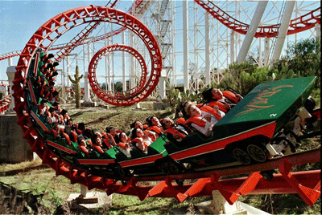
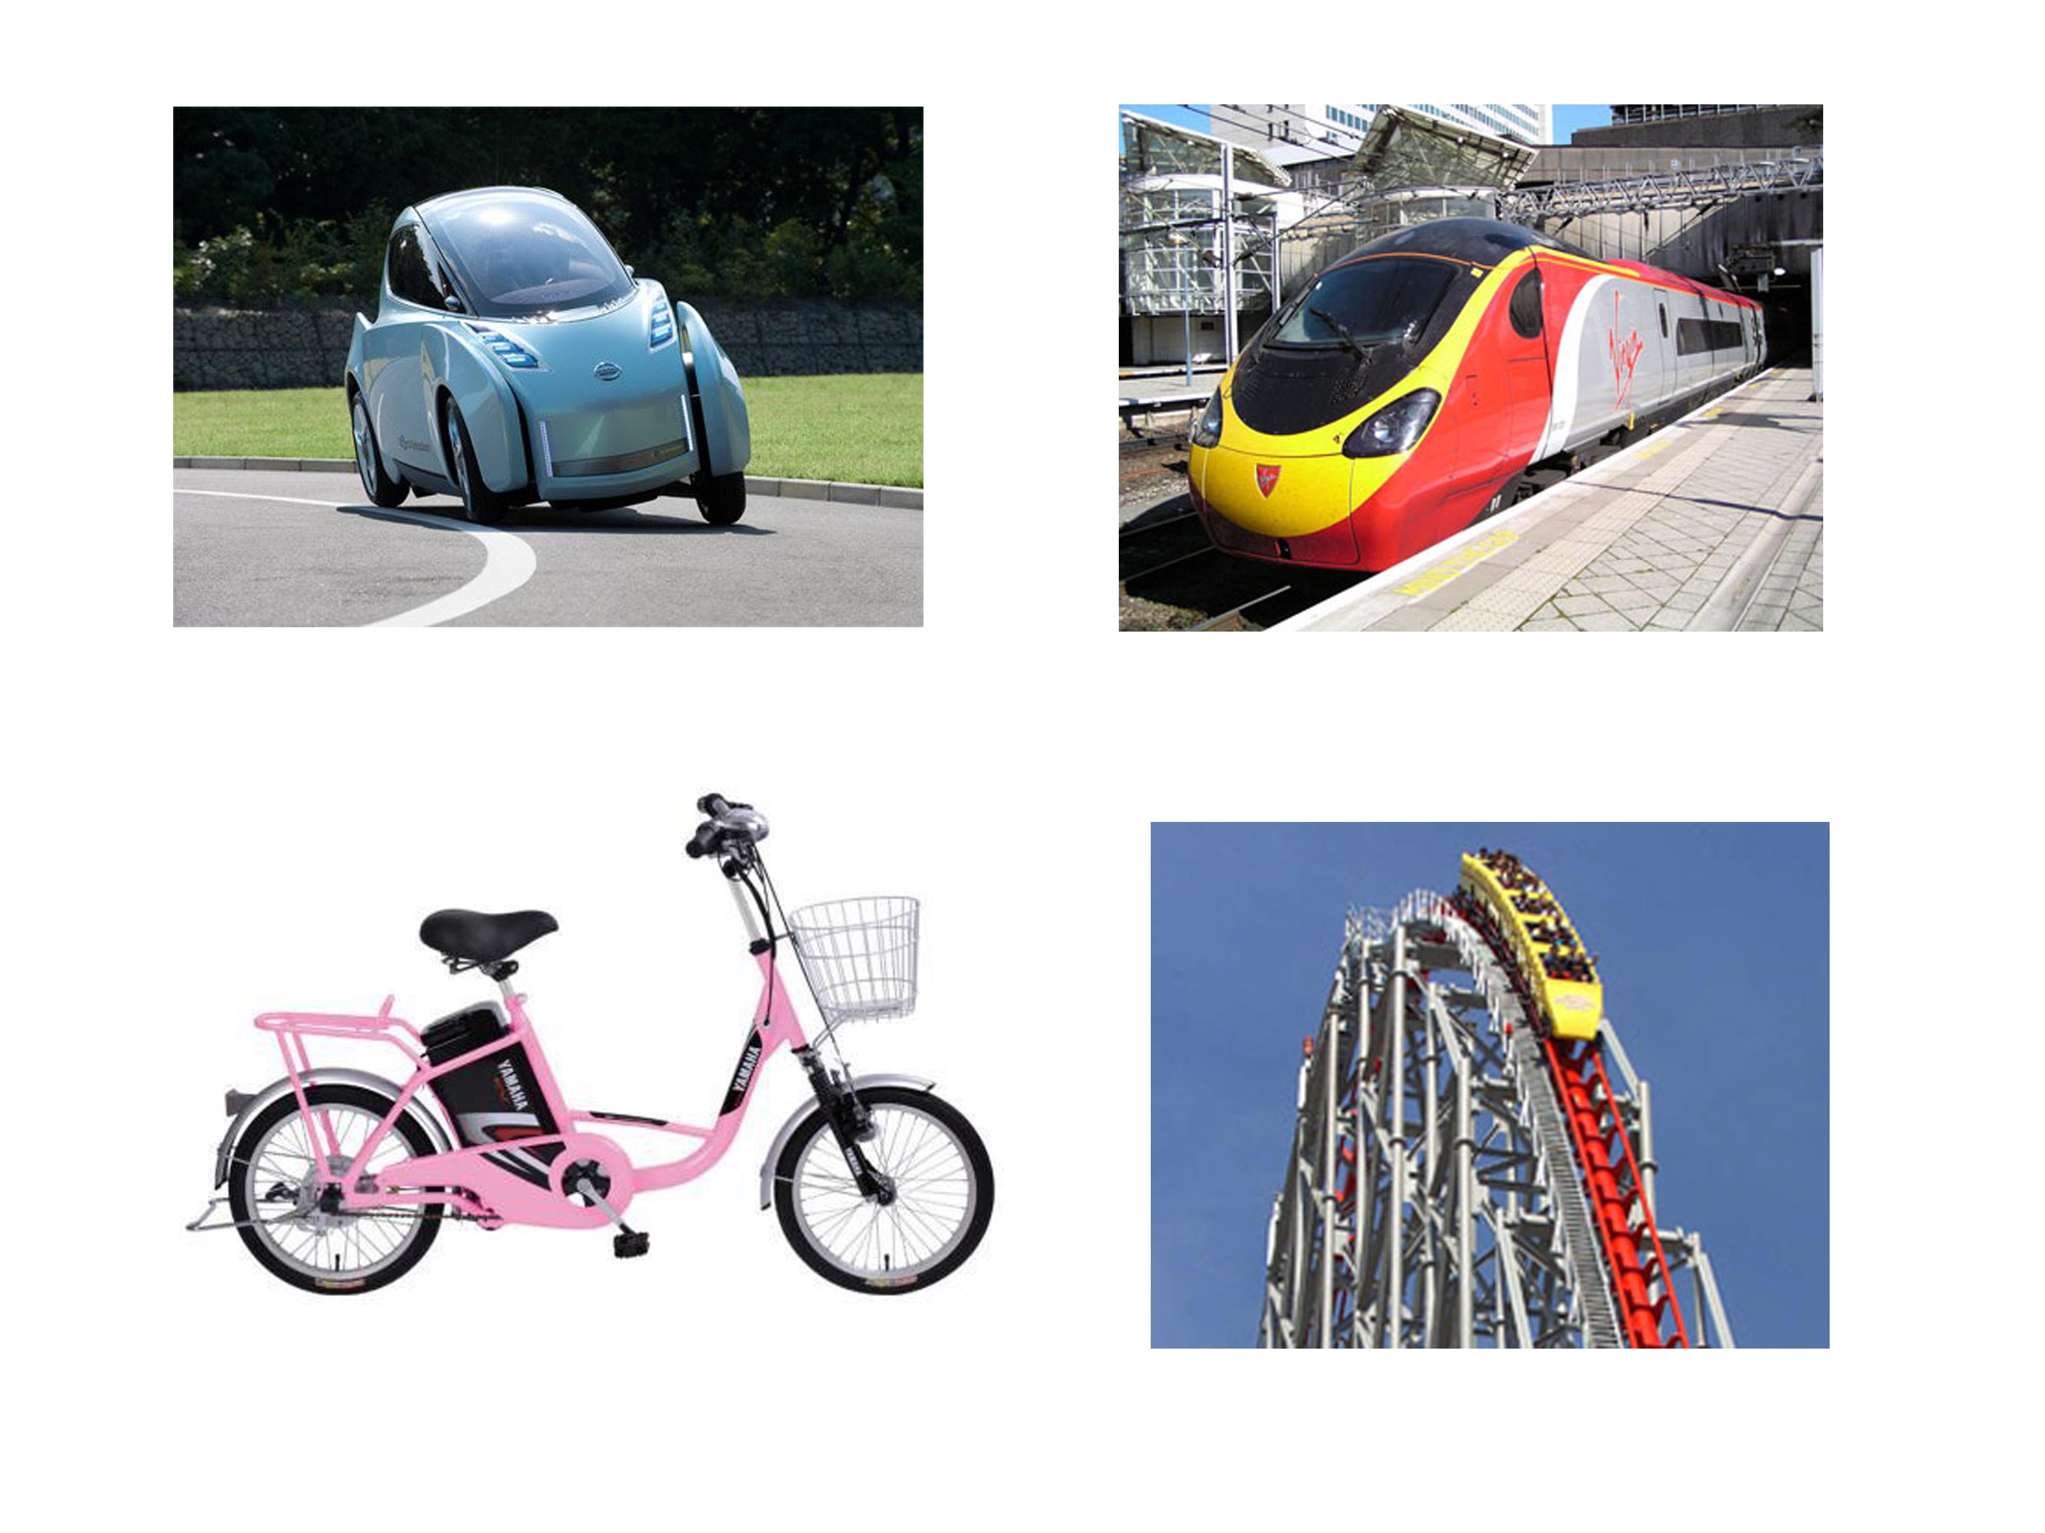
VẬN DỤNG
C7. Kể một số ứng dụng của động cơ điện mà em biết?
Trả lời:
Trong một số trò vui chơi giải trí

Slide 12
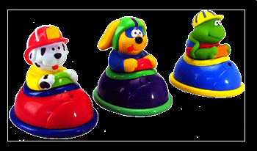
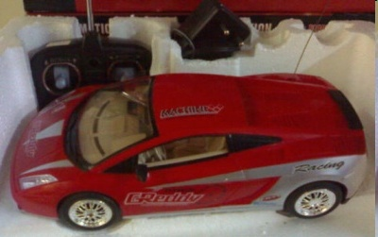

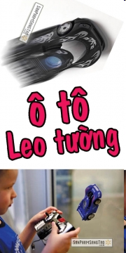
VẬN DỤNG
C7. Kể một số ứng dụng của động cơ điện mà em biết?
Trả lời:
Trong bộ phận quay của đồ chơi trẻ em

Slide 13
VẬN DỤNG
C7. Kể một số ứng dụng của động cơ điện mà em biết?
Trả lời:
Trong giao thông vận tải

Slide 14
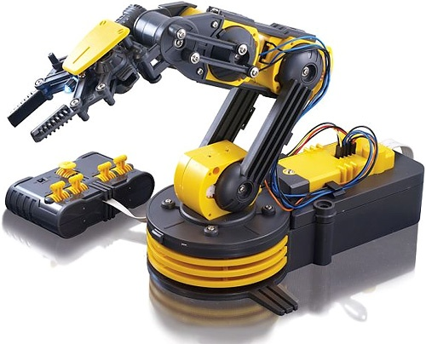
VẬN DỤNG
C7. Kể một số ứng dụng của động cơ điện mà em biết?
Trả lời:
Trong công nghiệp

Slide 15
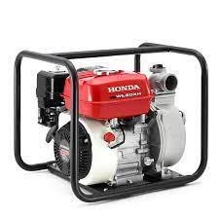
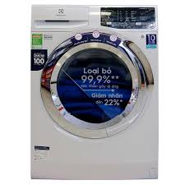
VẬN DỤNG
C7. Kể một số ứng dụng của động cơ điện mà em biết?
Trả lời:
ỨNG DỤNG CỦA ĐỘNG CƠ ĐIỆN XOAY CHIỀU
Quạt điện
Máy giặt
Máy bơm nước

Slide 16
1. Động cơ điện một chiều hoạt động dựa trên
A
Tác dụng nhiệt của dòng điện
B
Tác dụng của từ trường lên khung dây có dòng điện chạy qua
C
Tác dụng từ của dòng điện
D
Tác dụng của dòng điện lên nam châm đặt gần dòng điện đó

Slide 17
2. Để khung dây của động cơ điện có thể quay lên tục thì :
A
Khung dây phải có kích thước nhỏ
B
Khung dây phải đặt trong từ trường mạnh.
C
Hai đầu khung dây phải có bộ góp điện
D
Dòng điện qua khung phải có cường độ rất lớn.

Slide 18
3. Khi hoạt động, động cơ điện một chiều chuyển hóa năng lượng từ dạng nào sang dạng nào?
A
nhiệt năng thành điện năng
B
điện năng thành cơ năng.
C
điện năng thành nhiệt năng.
D
cơ năng thành điện năng.

Slide 19
4. Động cơ điện một chiều quay được do tác dụng của lực nào
A
Lực hấp dẫn
B
Lực điện từ
C
Lực đàn hồi
D
Lực từ

Slide 20
Ghi nhớ
Hãy điền cụm từ thích hợp vào chỗ trống trong các câu sau:
Động cơ điện một chiều hoạt động dựa trên tác dụng của ……………lên khung dây có ………… chạy qua đặt trong từ trường
Động cơ điện một chiều có hai bộ phận chính là …………… tạo ra từ trường và ……………….dẫn có dòng điện chạy qua
Khi động cơ điện một chiều hoạt động ………… được chuyển hóa thành……………
từ trường
dòng điện
nam châm
khung dây
điện năng
cơ năng

Slide 21
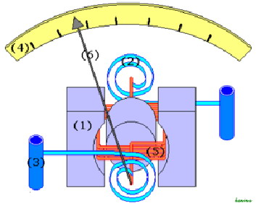
Có thể em chưa biết
Người ta còn dựa vào hiện tượng lực điên từ tác dụng lên khung dây dẫn có dòng điện chạy qua để chế tạo điện kế , đó là bộ phận chính của dụng cụ đo điện như ampekế ,vôn kế .

Slide 22
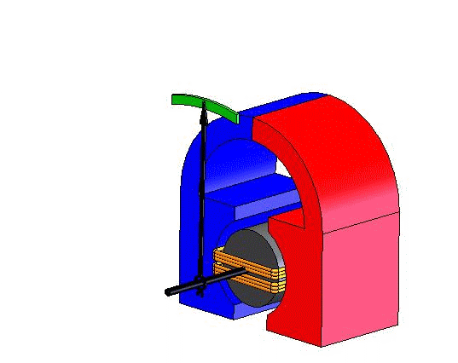
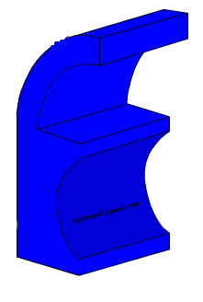
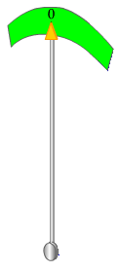
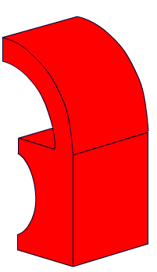
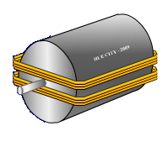
ĐIỆN KẾ KHUNG QUAY
Hình 28.4

Slide 23

Hướng dẫn về nhà
1. Học thuộc nội dung bài học
2. Làm bài tập SBT
3. Đọc trước nội dung bài 30: Bài tập vận dụng qui tắc nắm tay phải và qui tắc bàn tay trái
KCT

